Slide 1



Бюджетное учреждение социального обслуживания Вологодской области
«Комплексный центр социального обслуживания населения Устюженского района «Гармония»
Все мы разные,
но все мы вместе
СТР

Slide 2

Задачи:
СТР
создать условия психологически комфортной образовательной среды для детей, имеющих разные стартовые возможности;
развивать моторные навыки образного мышления, внимания, фантазии, творческих способностей. Формирование эстетического и художественного вкуса.
выявлять особые образовательные потребности детей-инвалидов и детей с ограниченными возможностями здоровья, обусловленные особенностями их физического и (или) психического развития;
научить преодолевать негативные особенности эмоционально-личностной сферы через включение детей в успешную деятельность по техническому творчеству;
повышать мотивацию ребенка на основе его личной заинтересованности и через осознанное отношение к позитивной деятельности;
воспитание эстетического отношения к действительности, трудолюбия, аккуратности, усидчивости, терпения; умения довести начатое дело до конца.
оказывать взаимопомощь друг другу при выполнении работ.

Slide 3
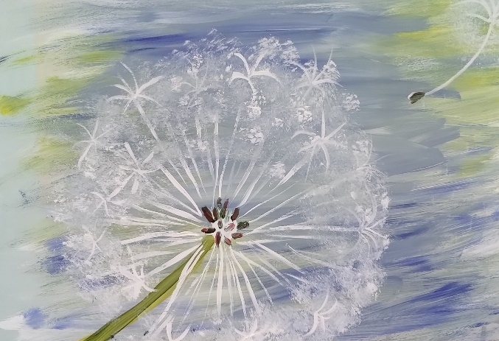
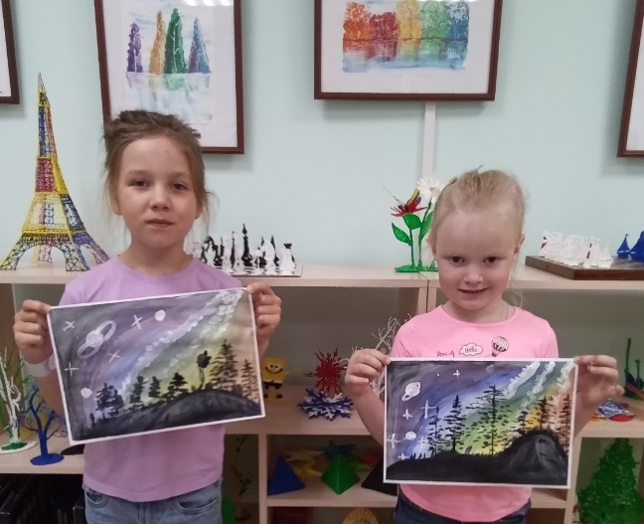
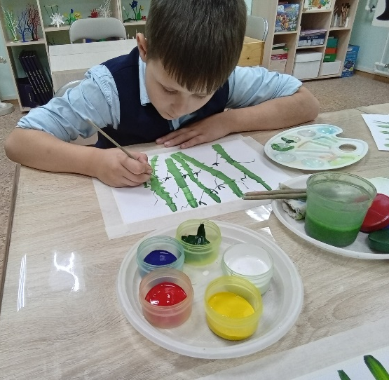
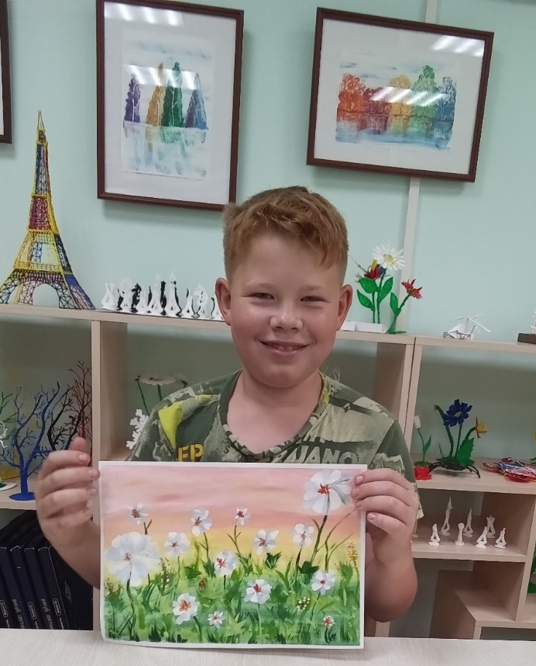
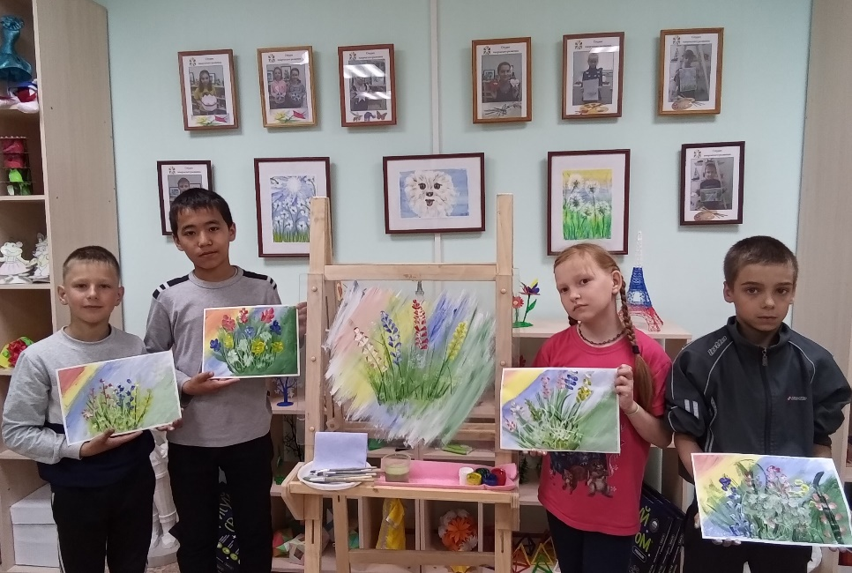
Правополушарное рисование

Slide 4
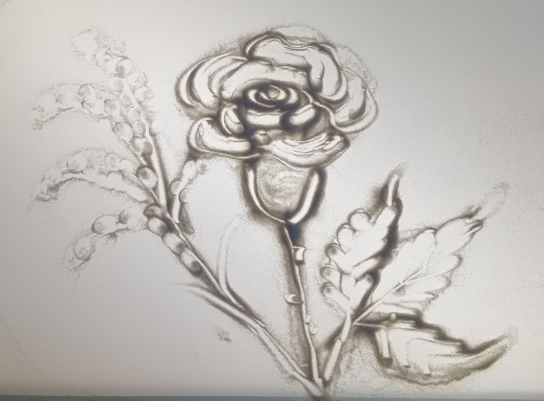
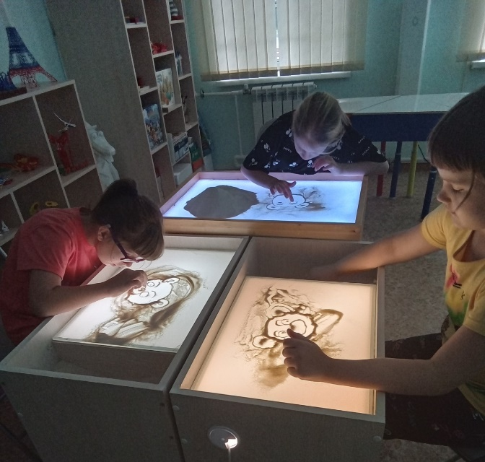
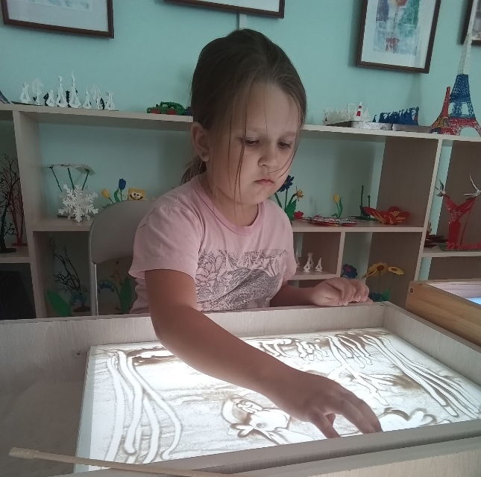
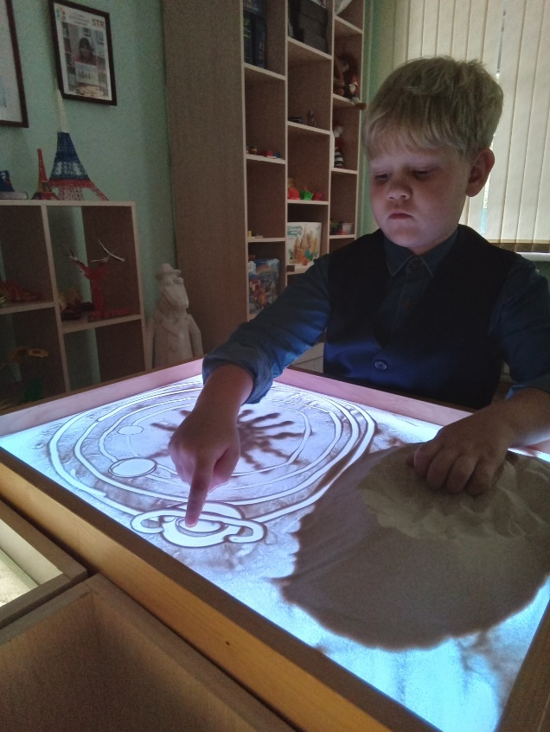
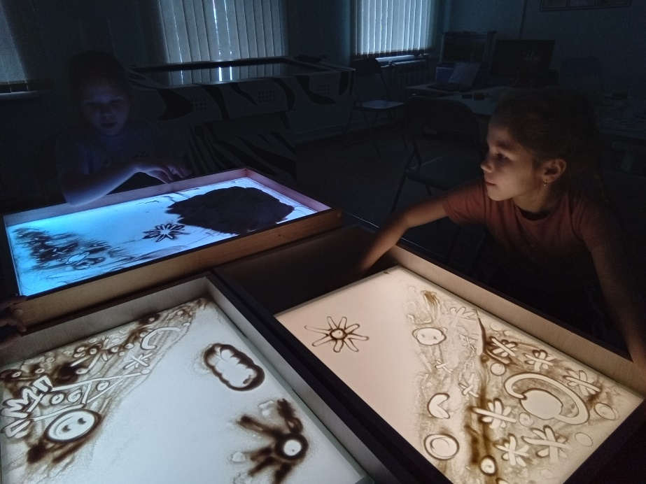
Песочная анимация

Slide 5
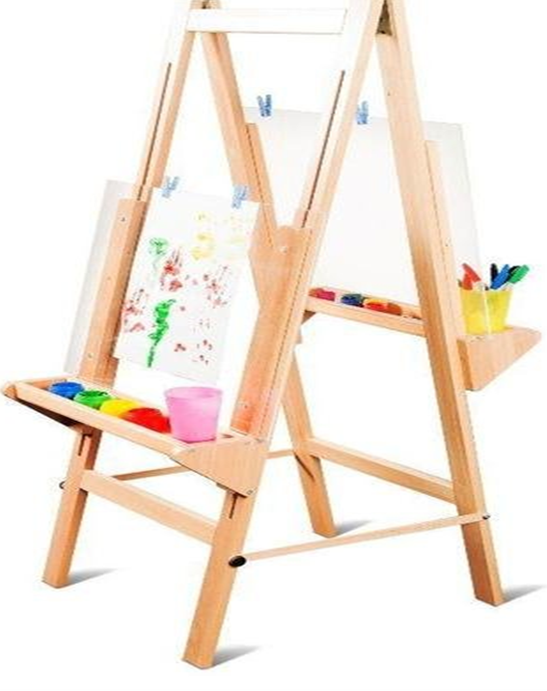
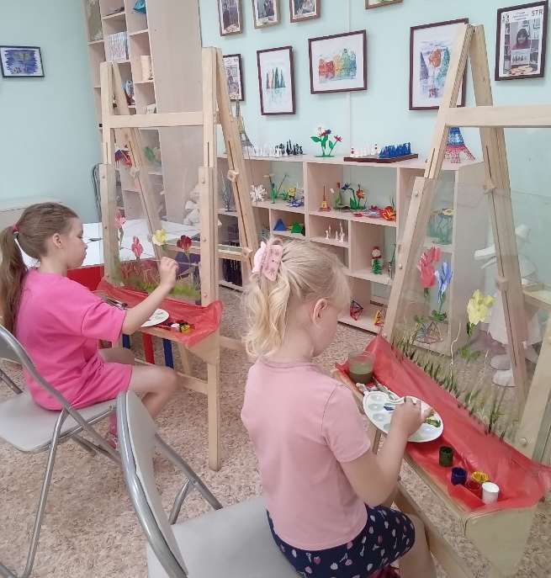
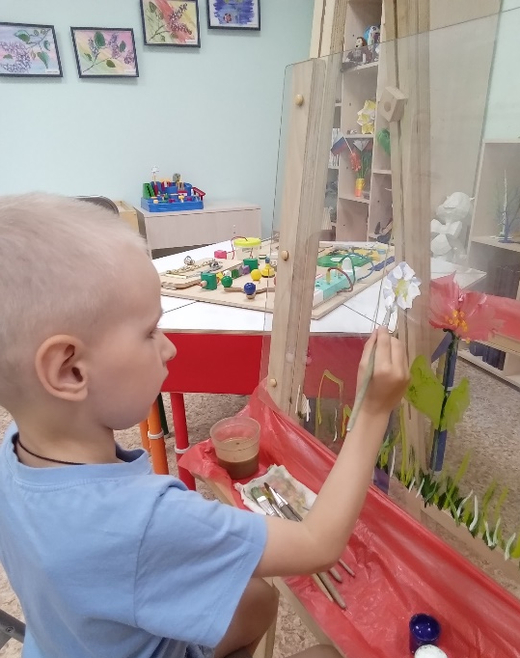
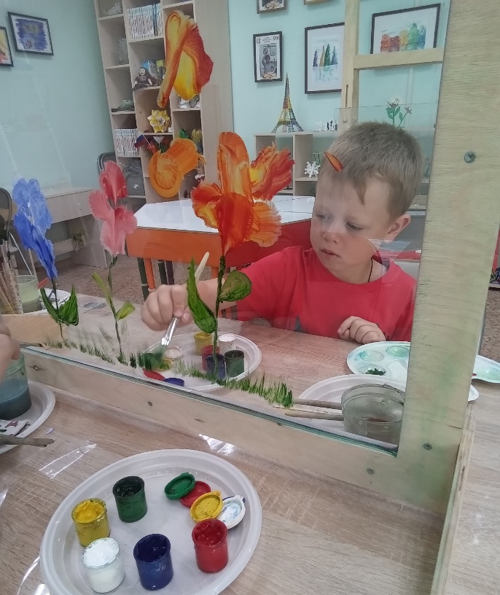
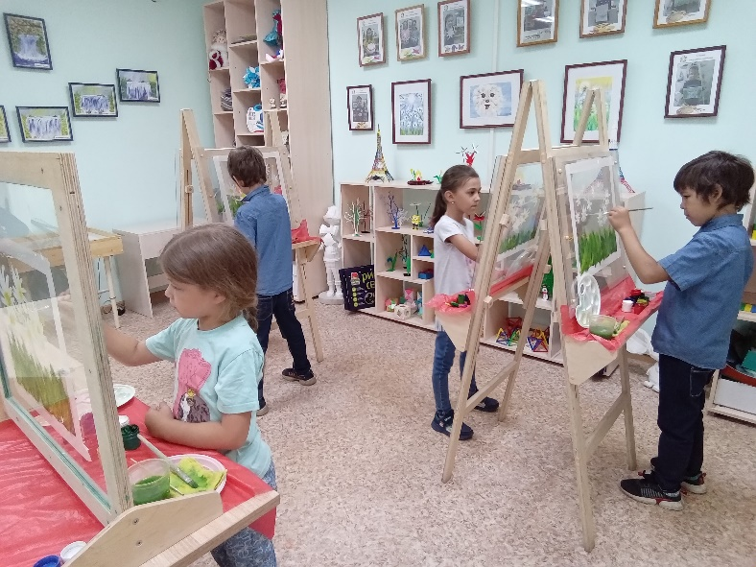
Рисуем на прозрачном мольбете

Slide 6
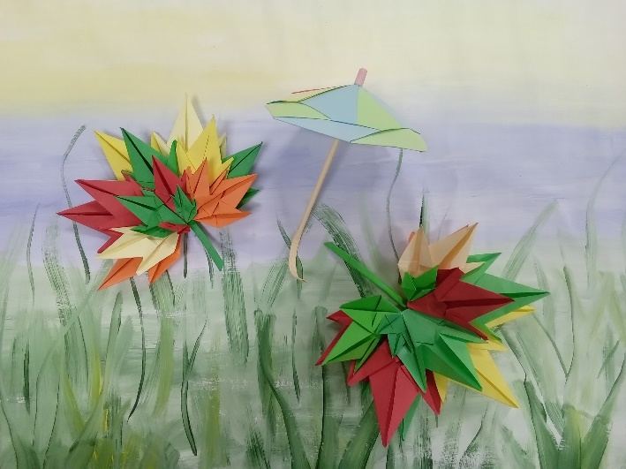
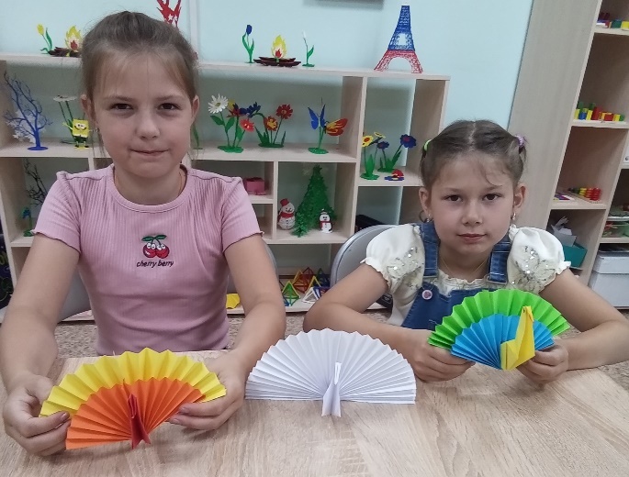
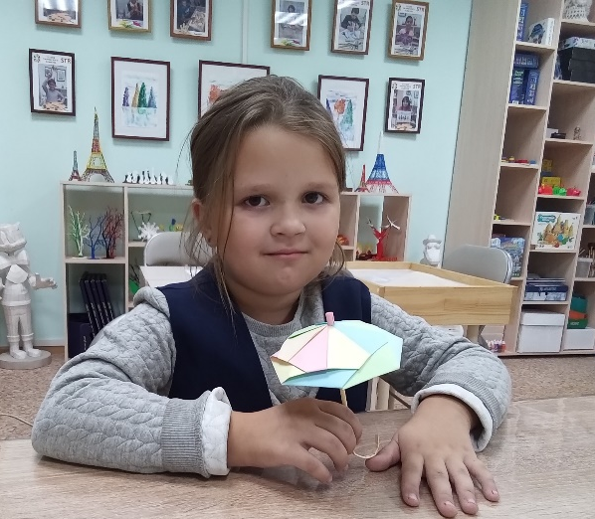
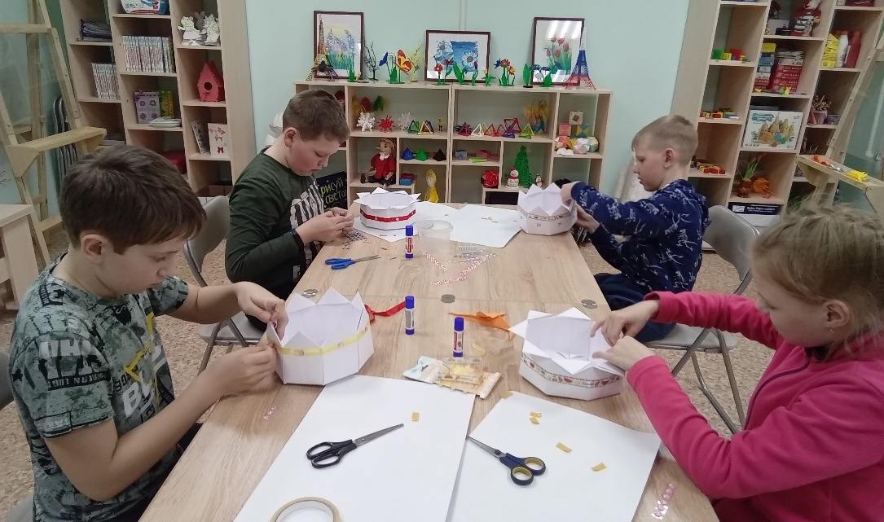
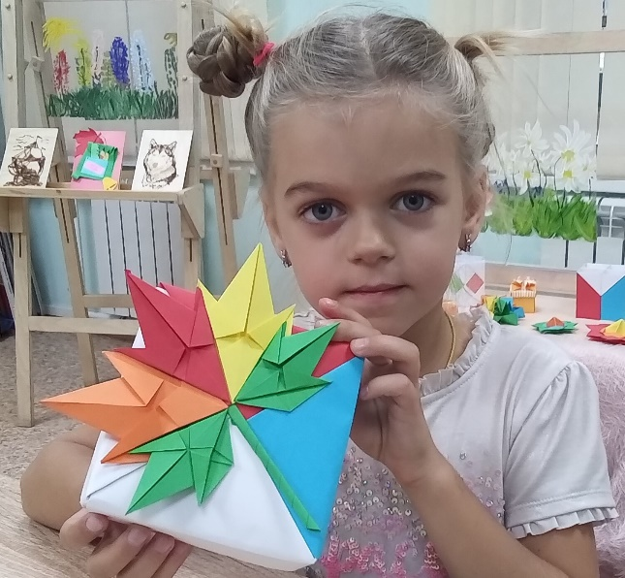
Волшебный мир оригами!

Slide 7
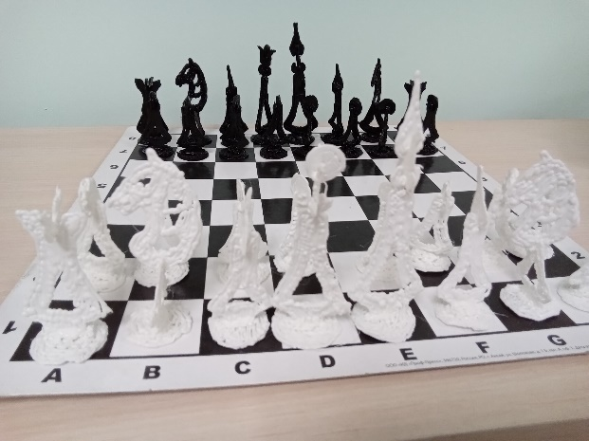
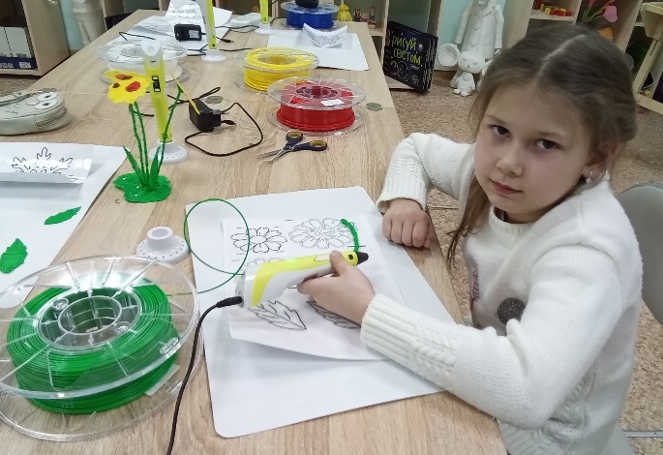
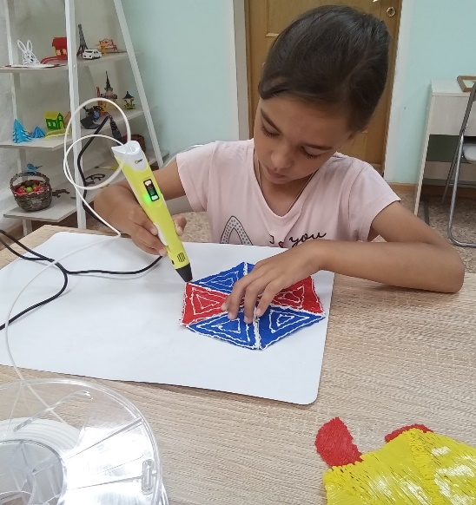
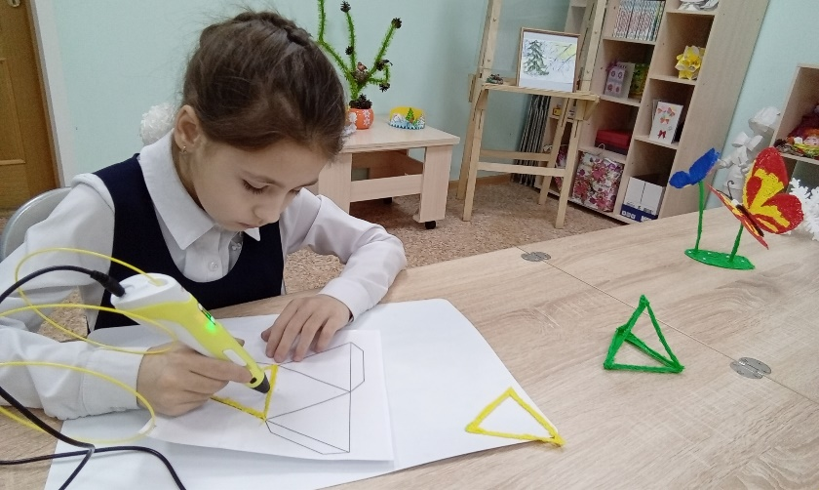
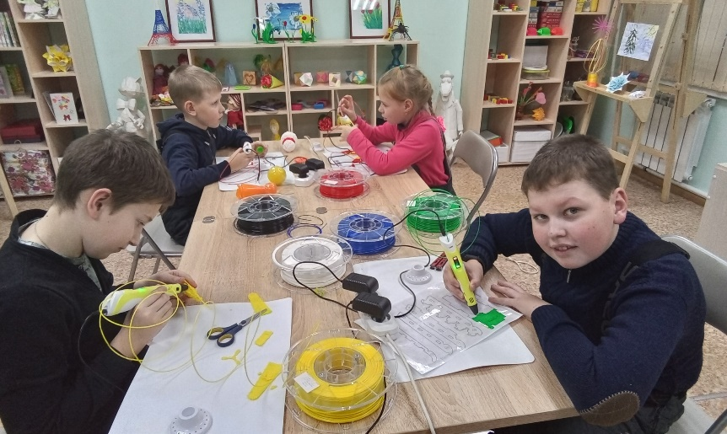
Трёхмерные объекты
3D ручка

Slide 8
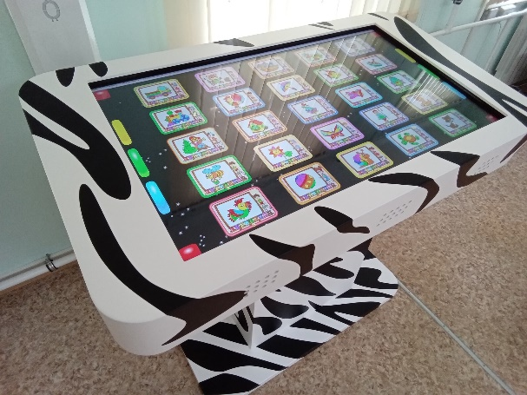
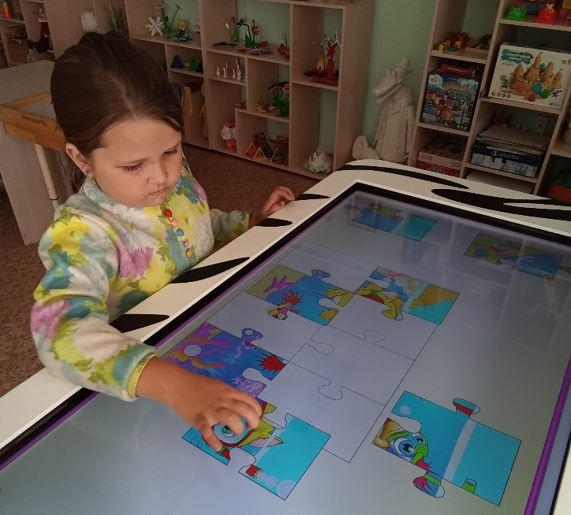
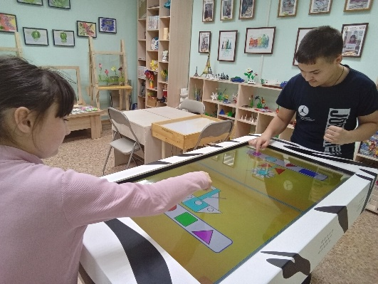
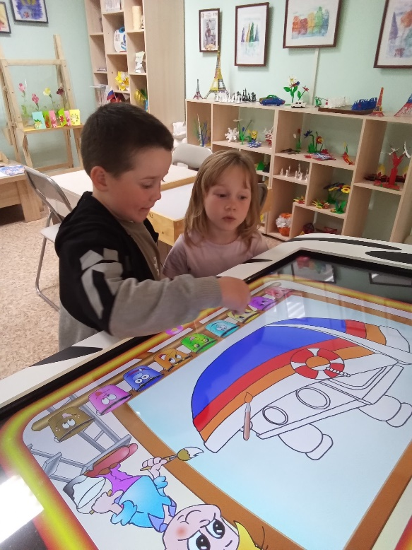
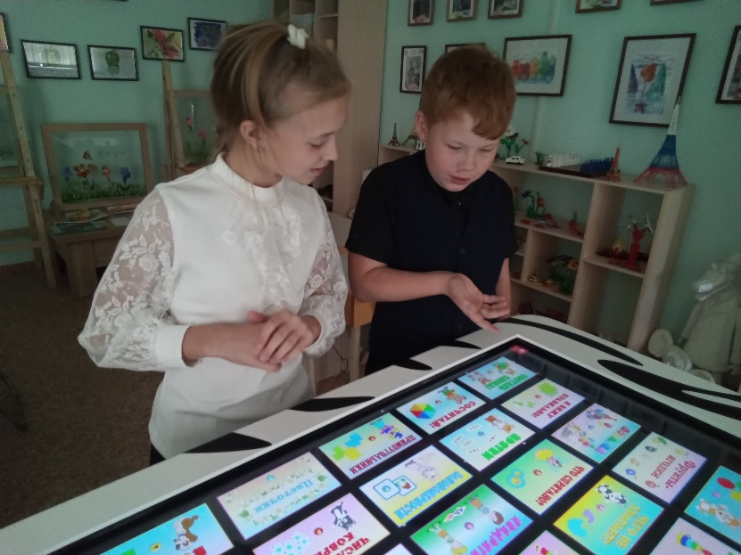
Интерактивный сенсорный стол

Slide 9
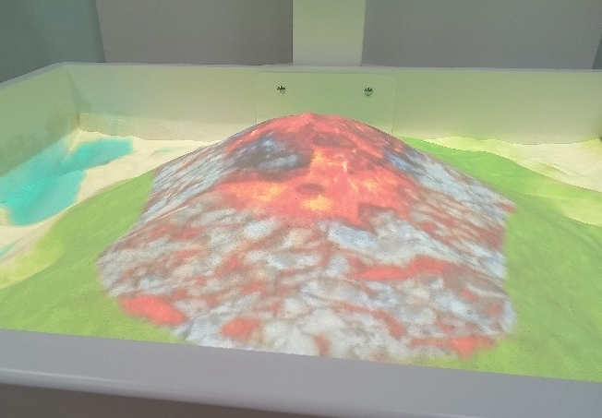
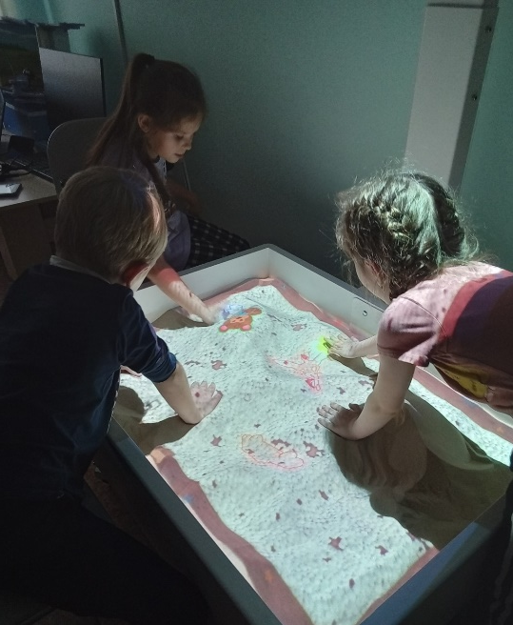
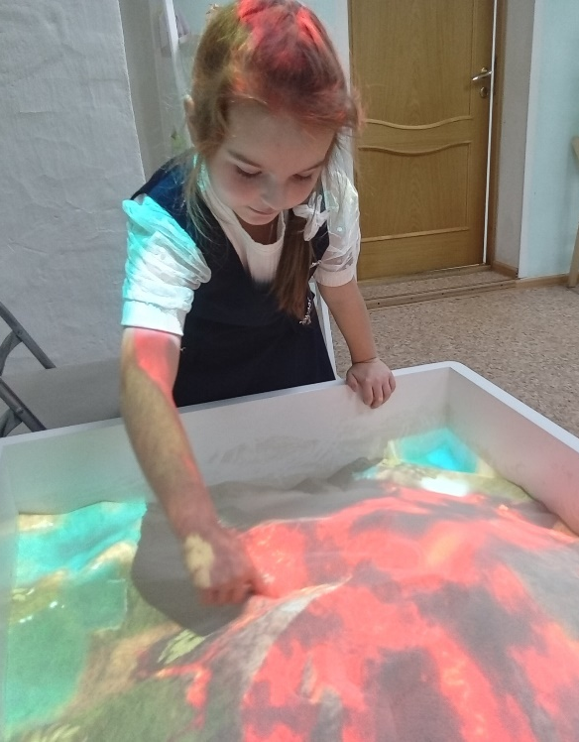
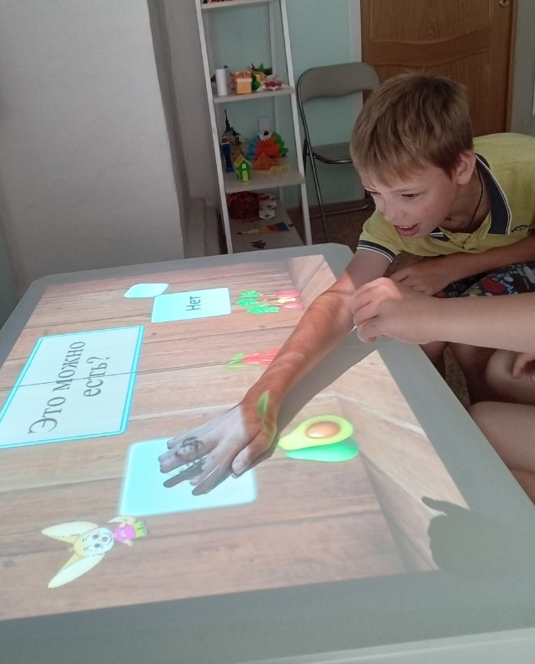
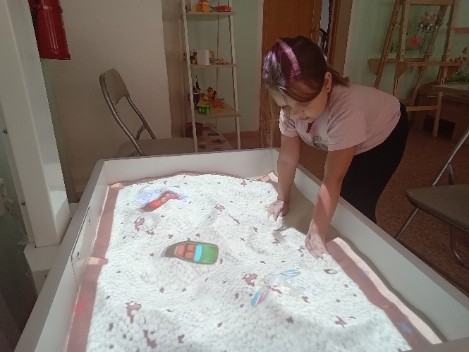
Интерактивная песочница + стол

Slide 10
СТР
Результаты
Повышение уровня способности в изобразительной деятельности, посредством изучения цвета, формы и композиции
Формирование художественного восприятия, образного мышления, навыков работы с разными видами материала
Повышение интереса к творческой деятельности
Расширение и обогащение художественного опыта, развитие культуры деятельности, формирование навыков сотрудничества, развитие самооценки, взаимооценки у детей
Эмоциональная стабильность.

